Slide 1
ABC
Zoo

Slide 2
a

Slide 3
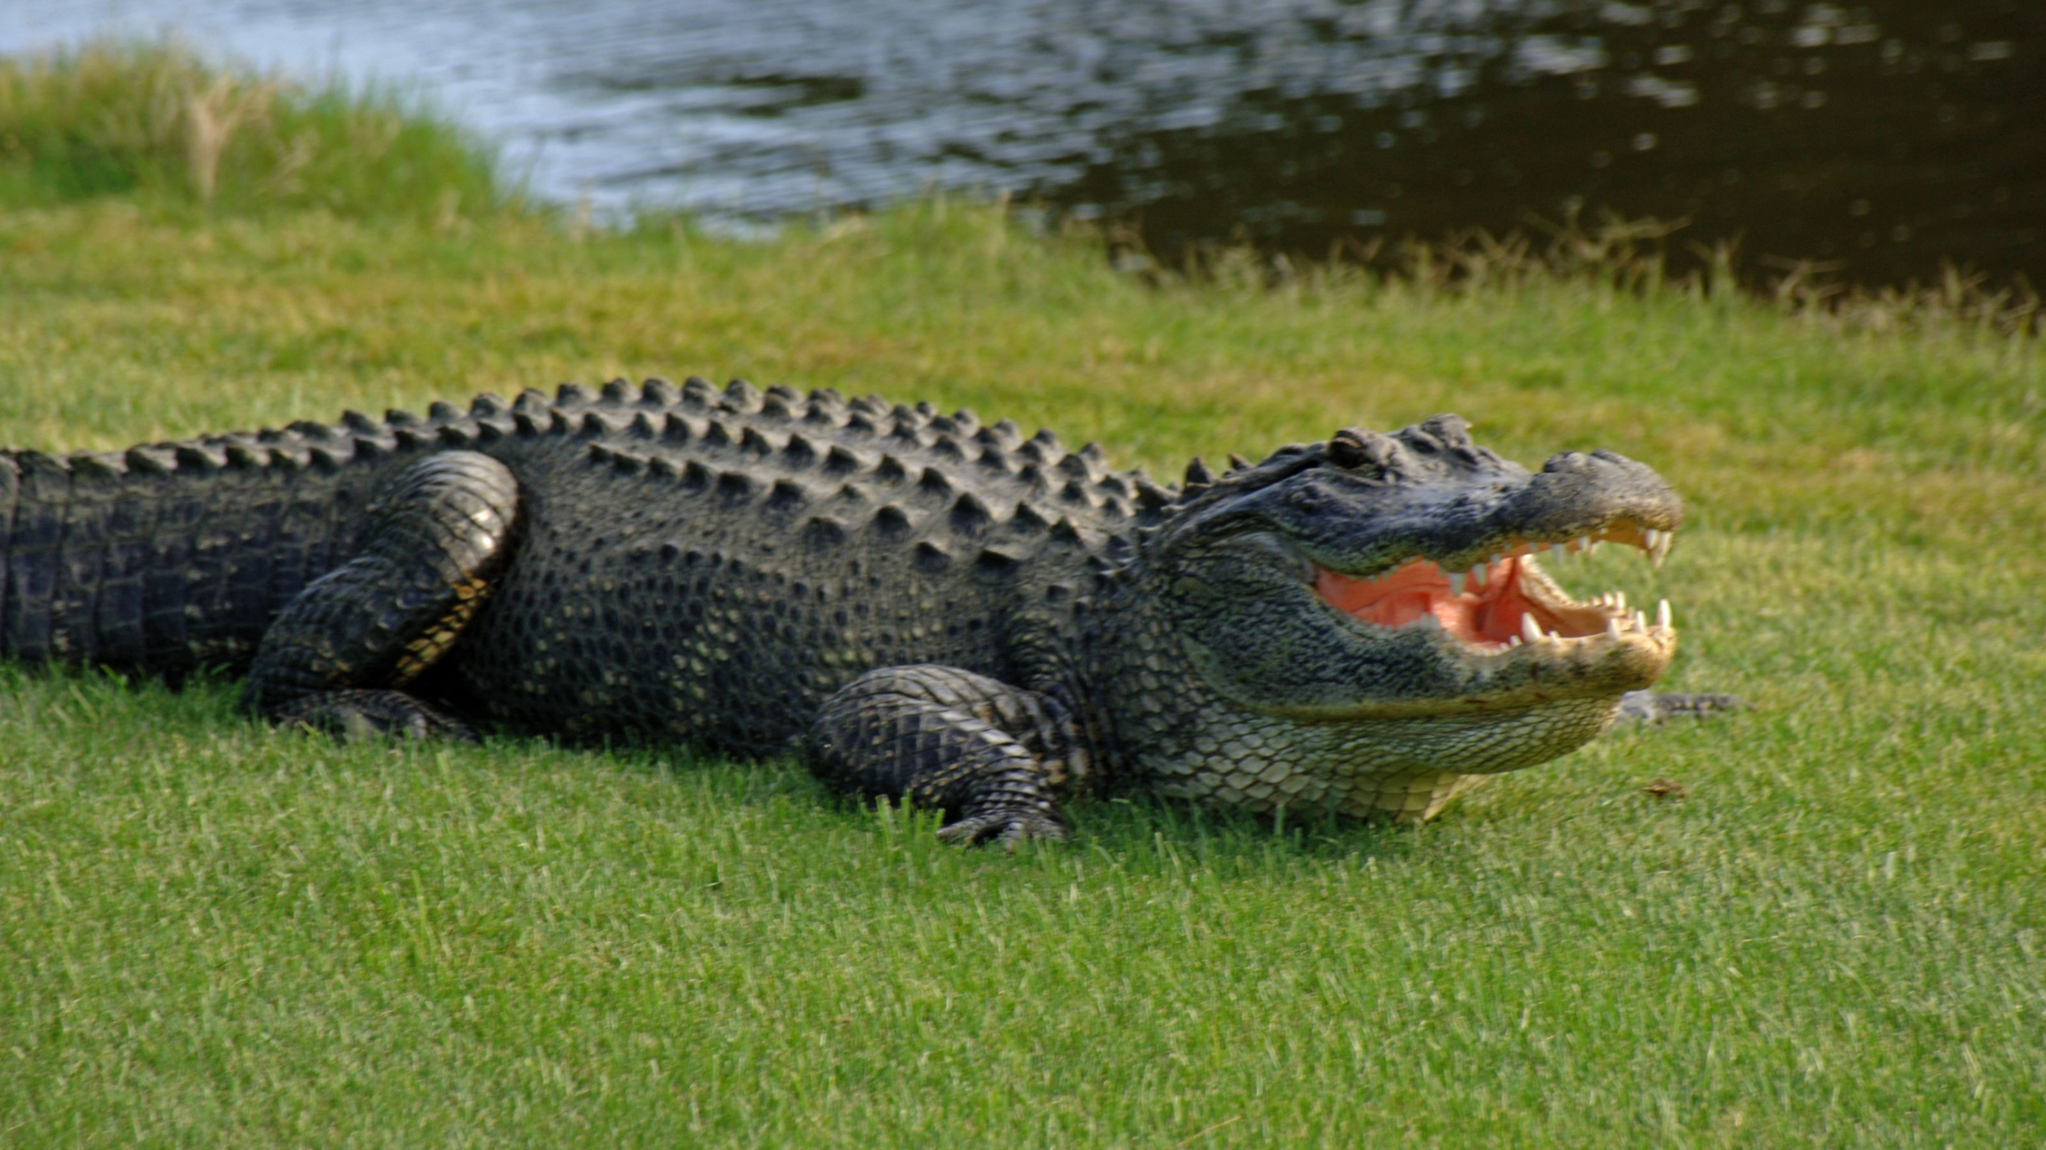

Slide 4
b

Slide 5
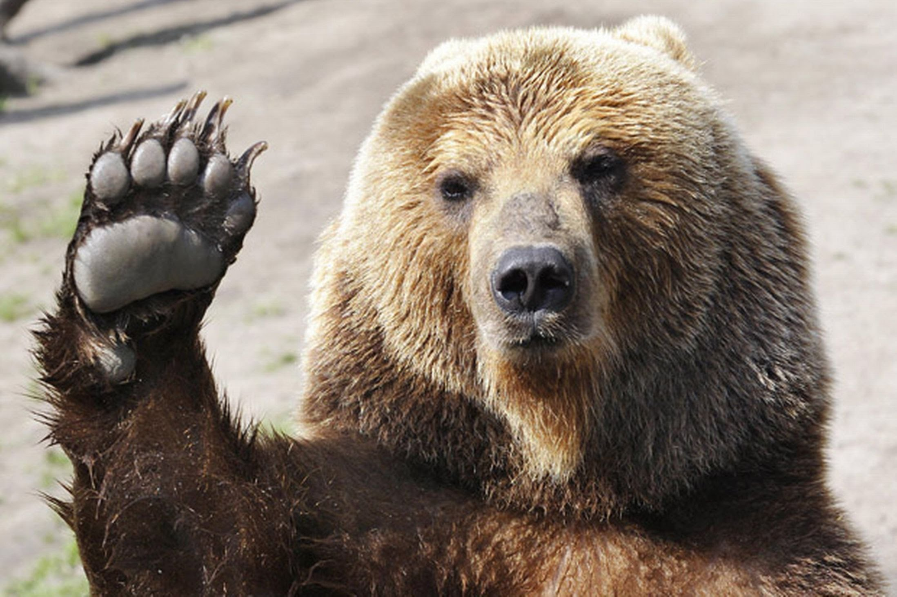

Slide 6
c

Slide 7
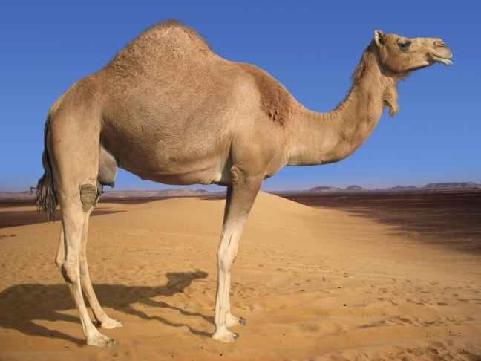

Slide 8
d

Slide 9
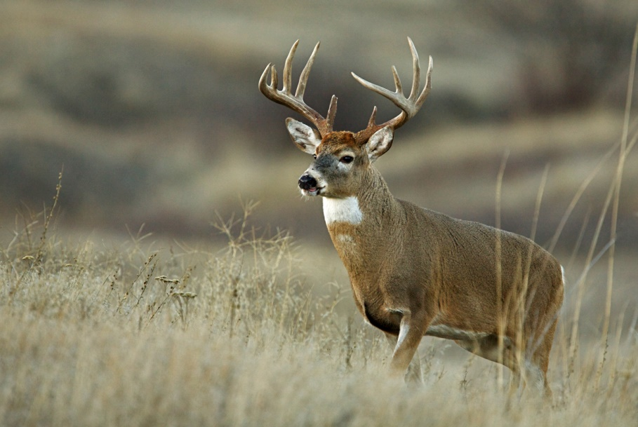

Slide 10
e

Slide 11
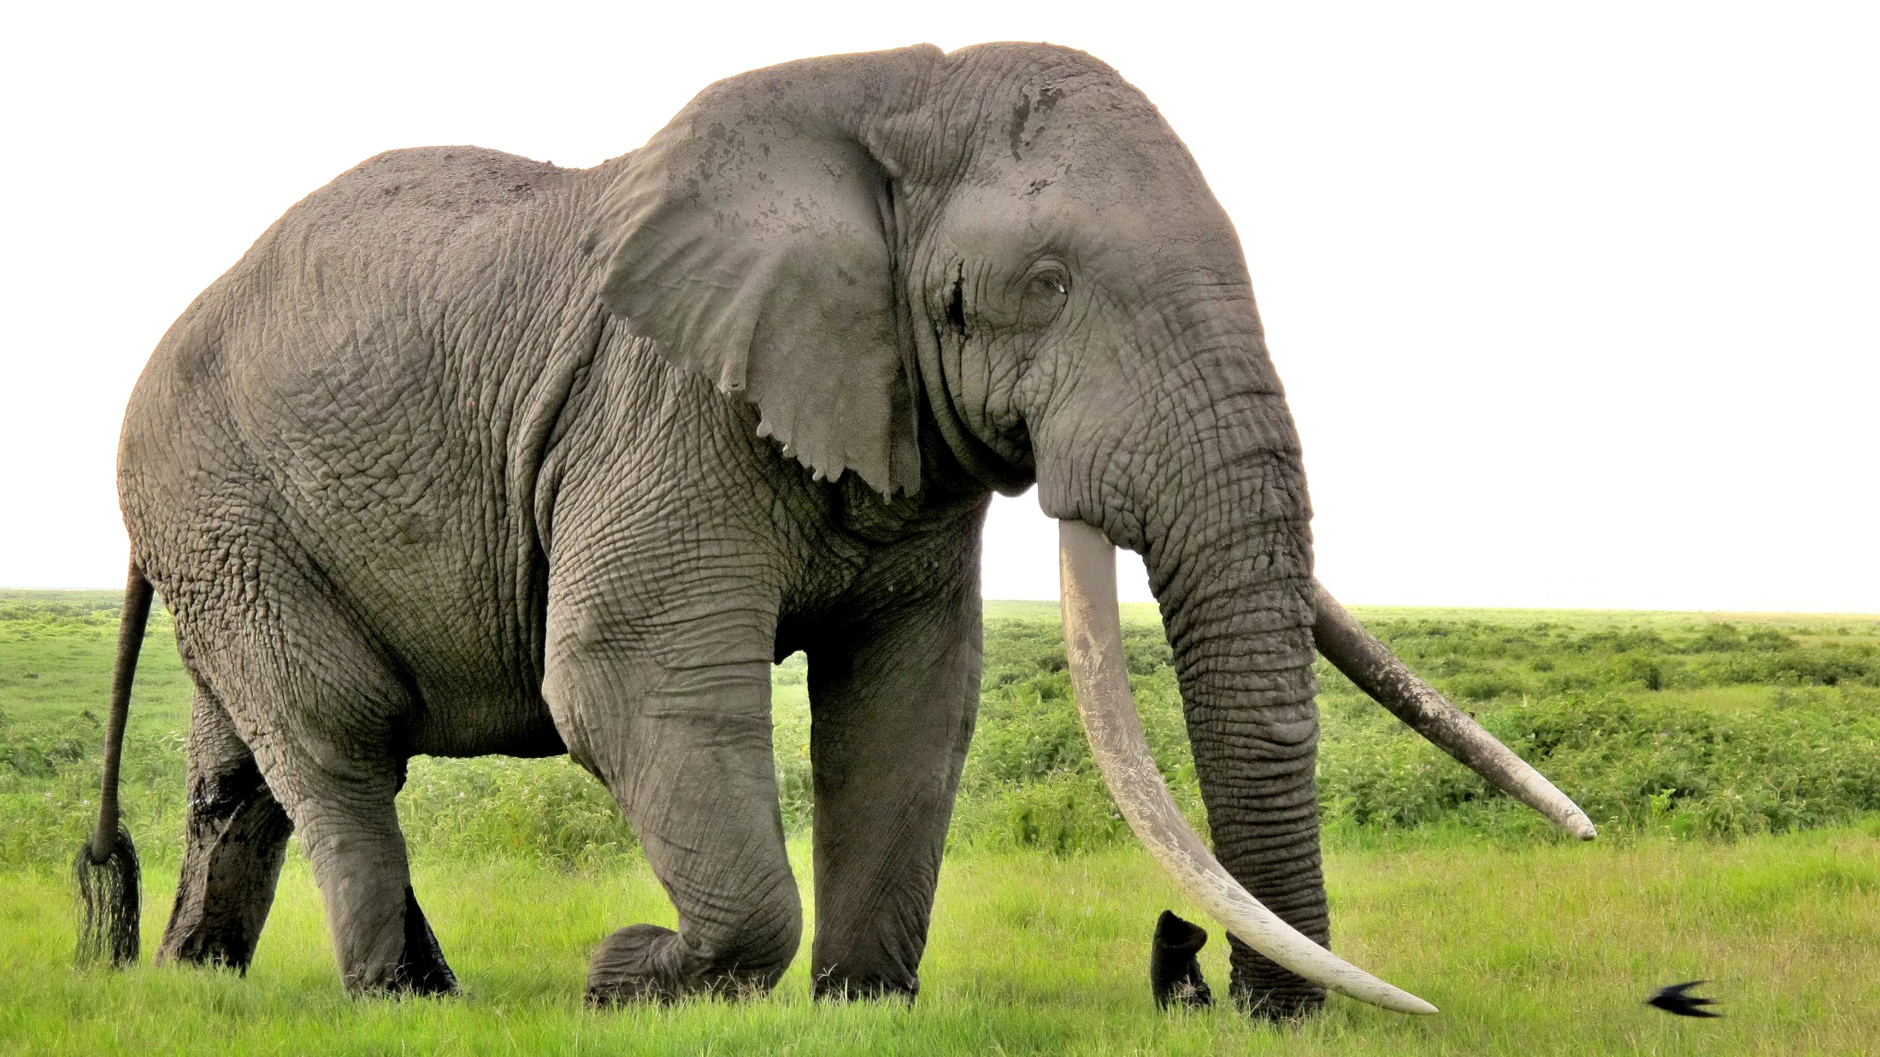

Slide 12
f

Slide 14
G

Slide 15
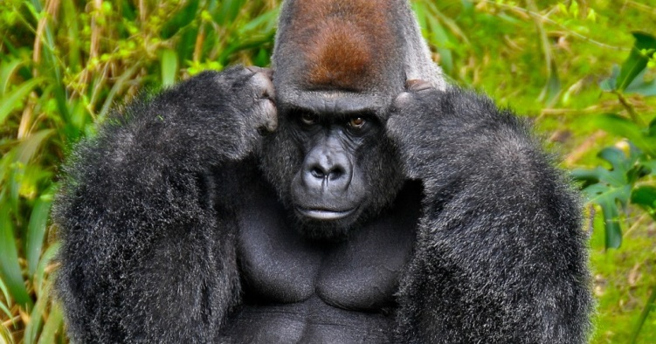

Slide 16
h

Slide 17
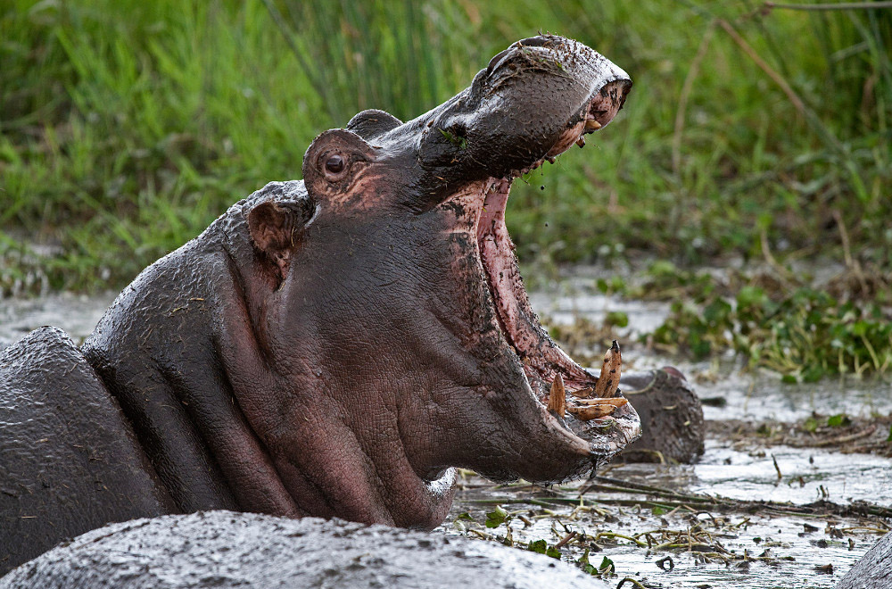

Slide 18
i

Slide 19
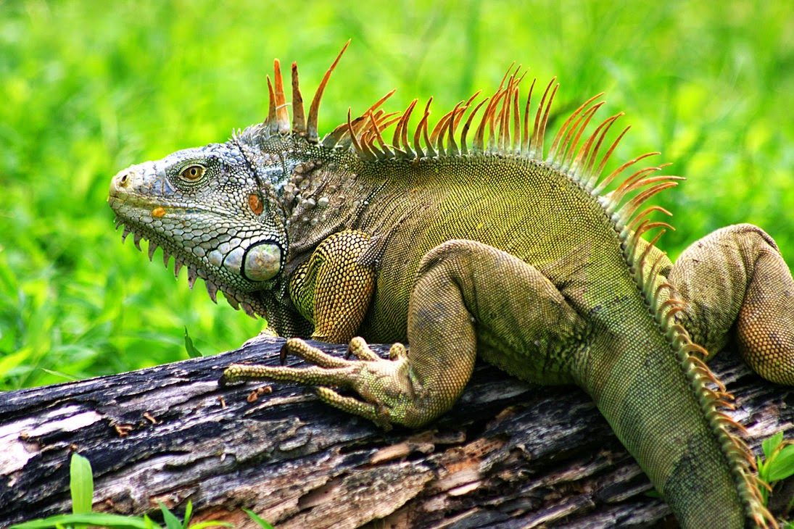

Slide 20
j

Slide 21
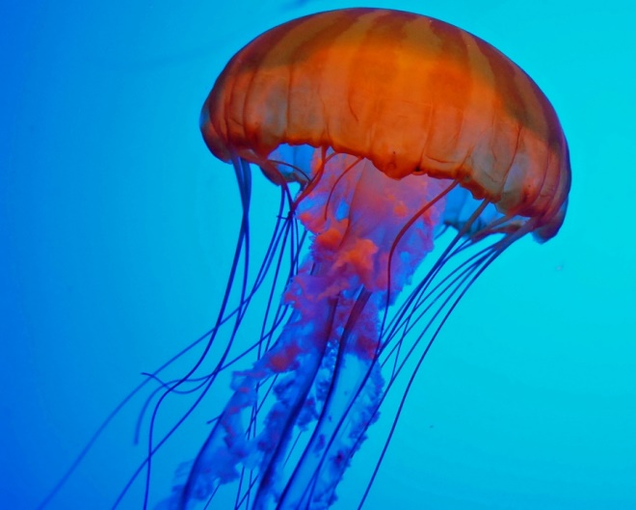

Slide 22
k

Slide 23
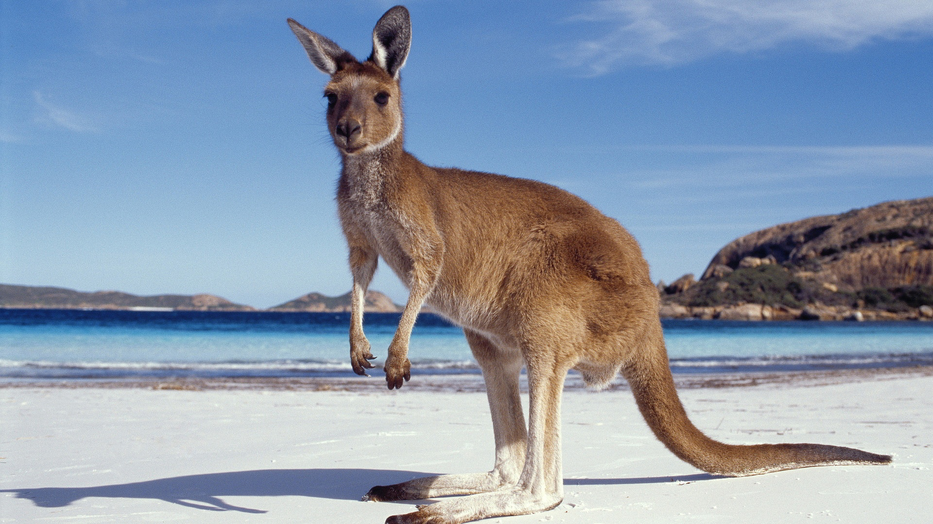

Slide 24
l

Slide 26
m

Slide 27
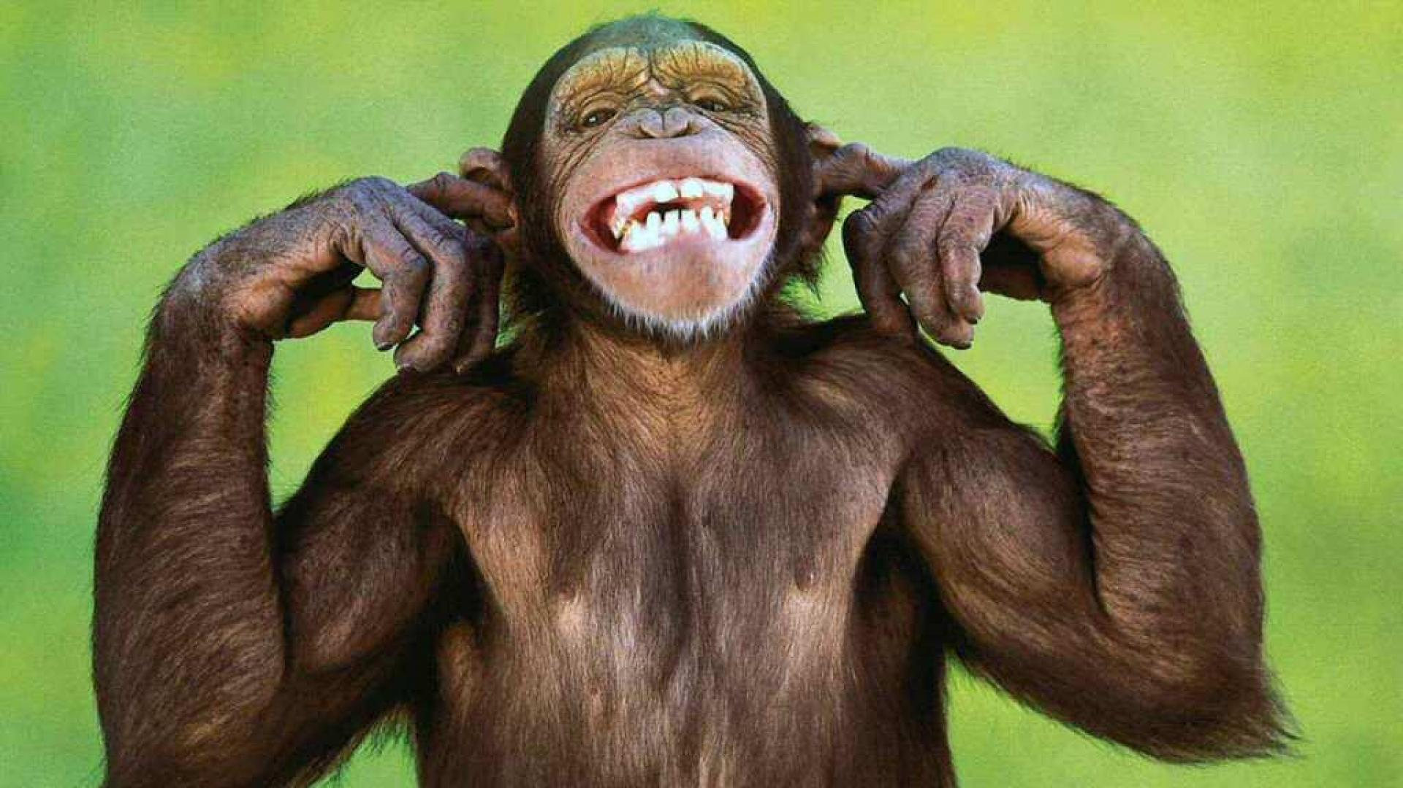

Slide 28
n

Slide 29
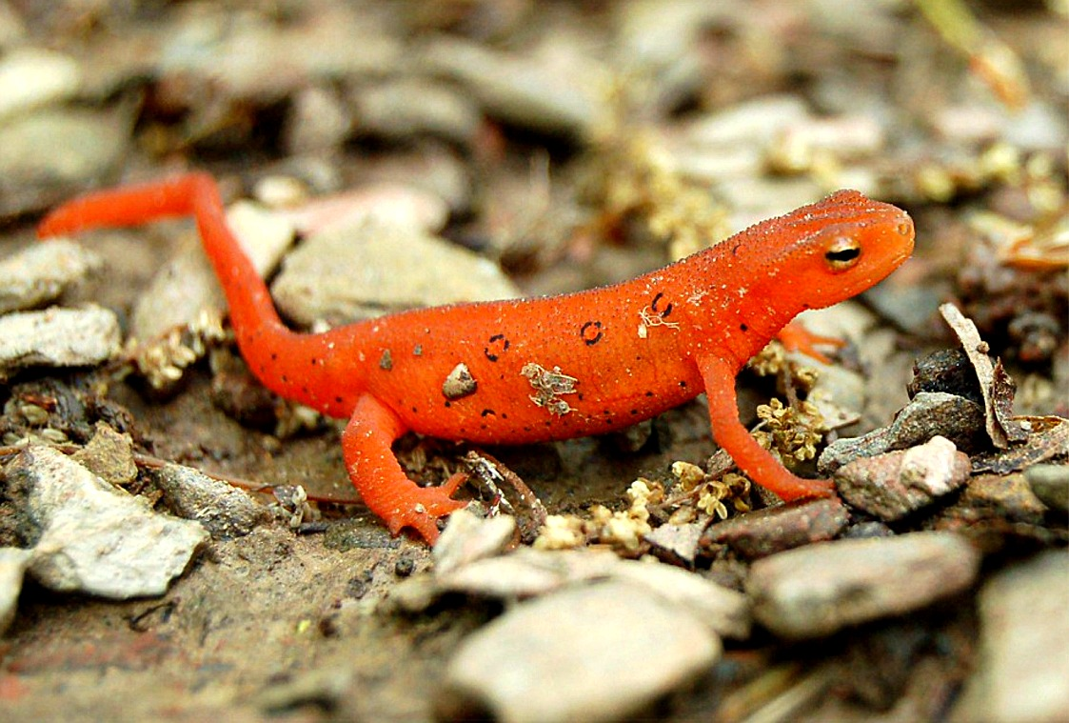

Slide 30
o

Slide 32
p

Slide 33
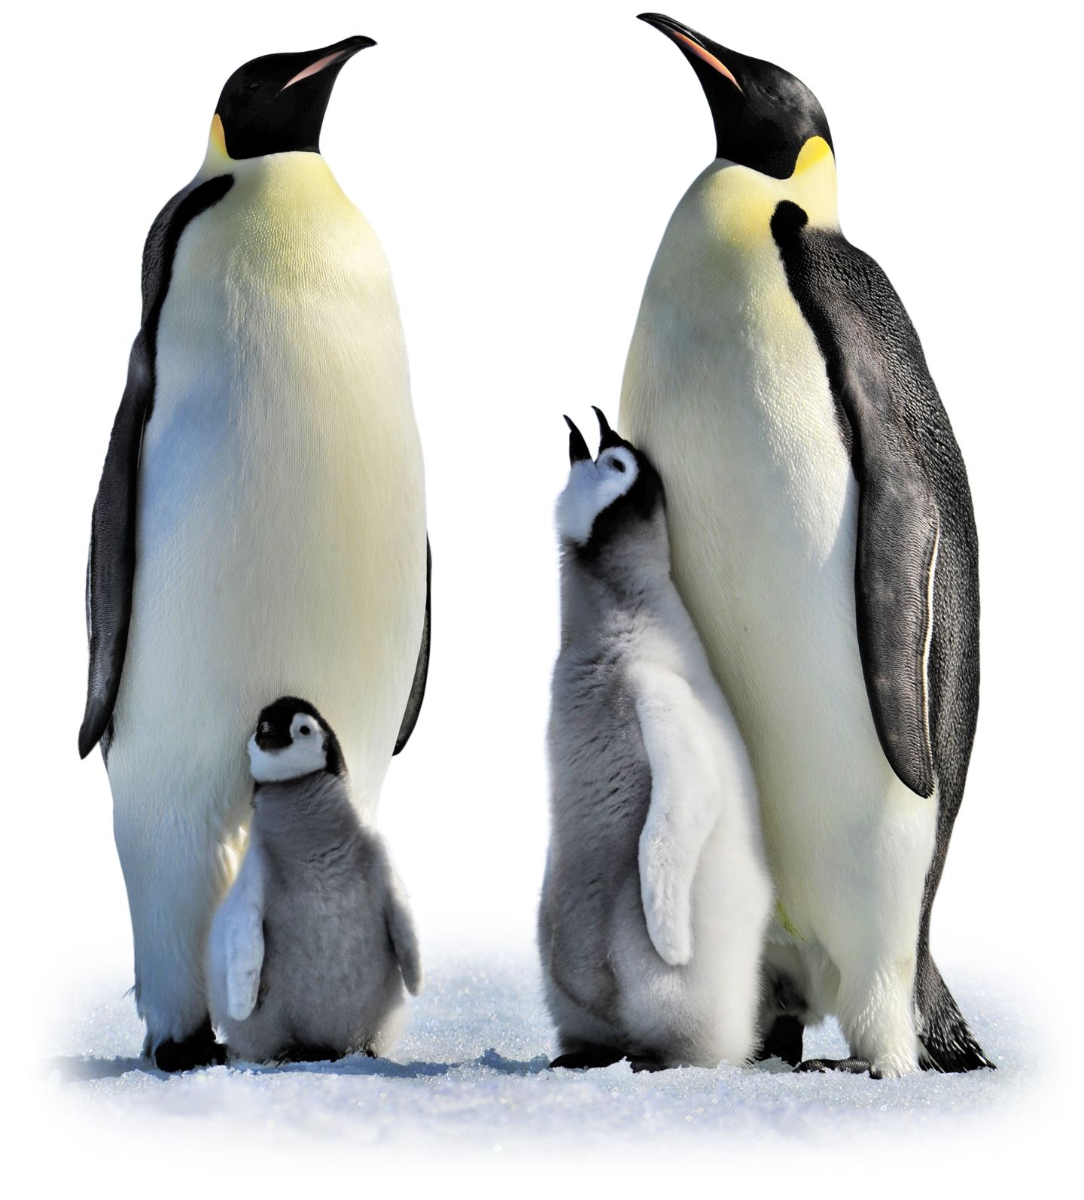

Slide 34
q

Slide 35
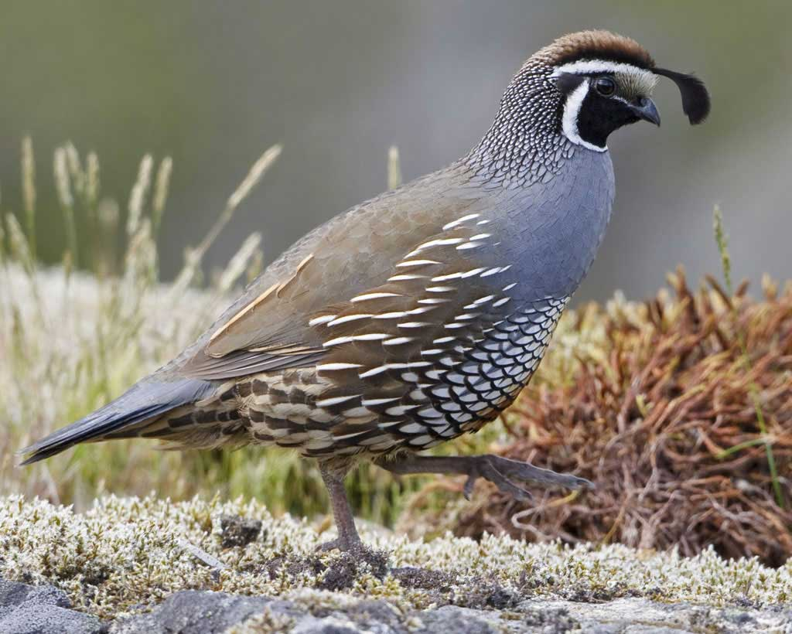

Slide 36
r

Slide 37
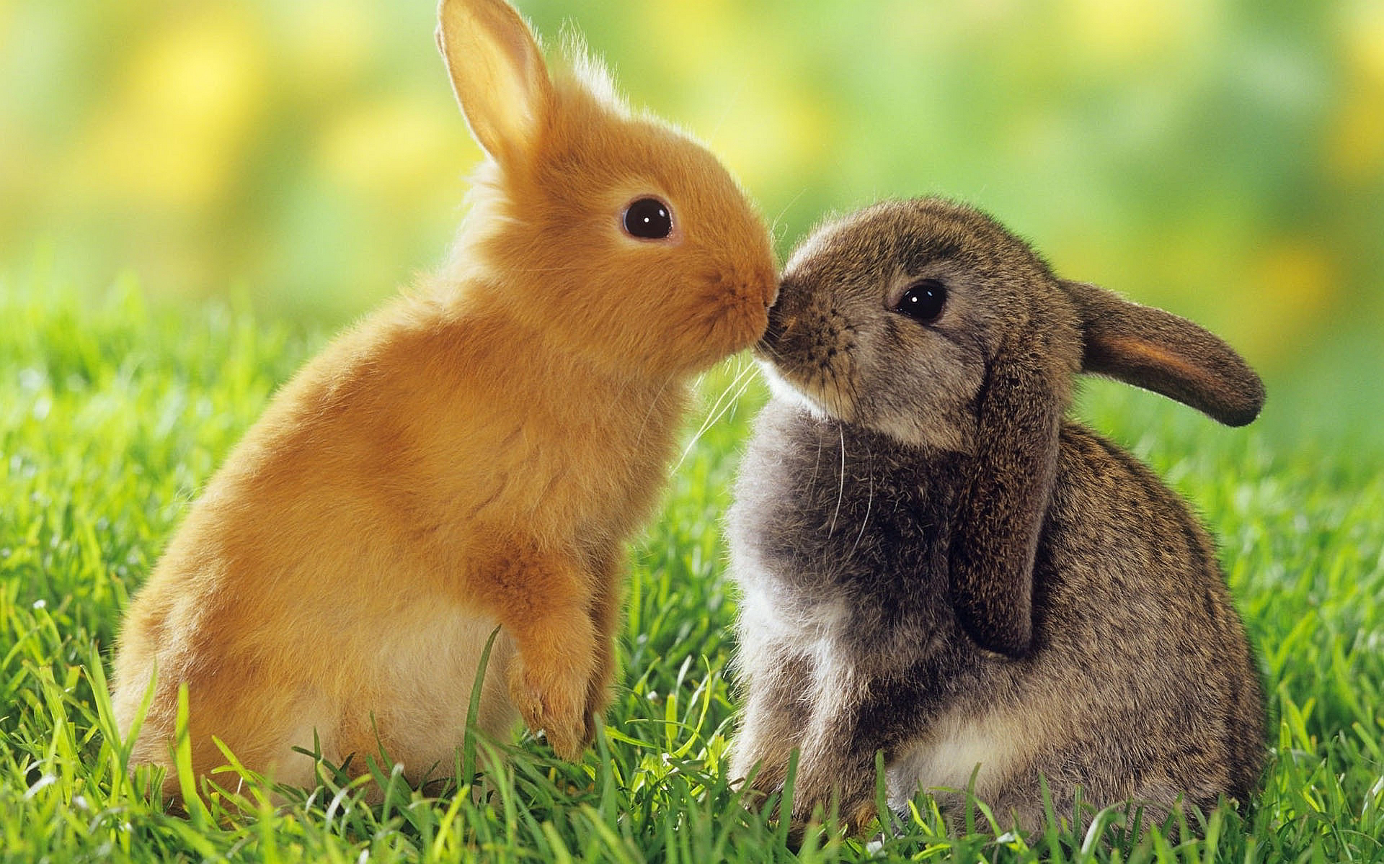

Slide 38
s

Slide 39
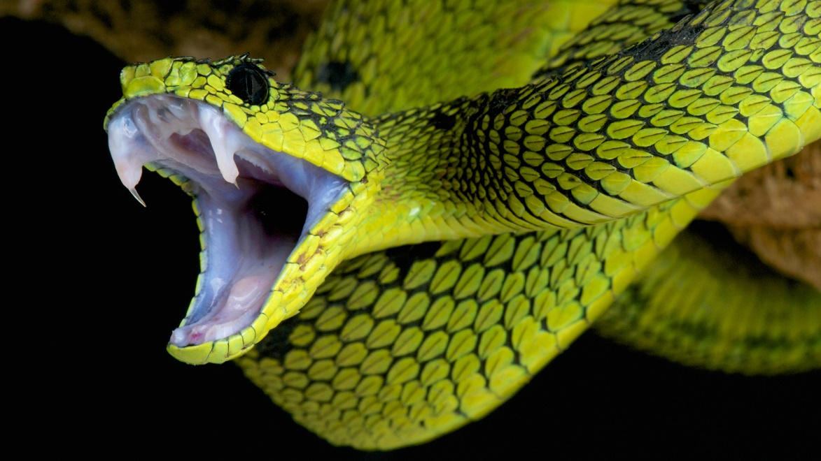

Slide 40
t

Slide 41
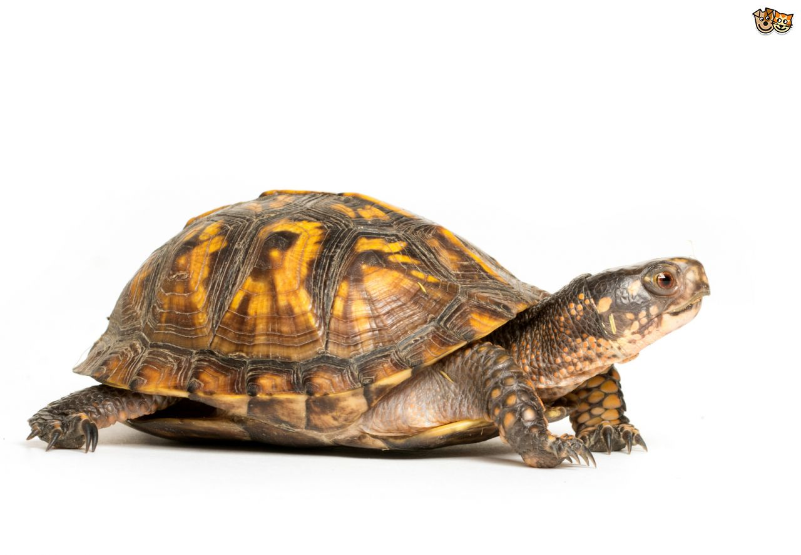

Slide 42
u

Slide 43
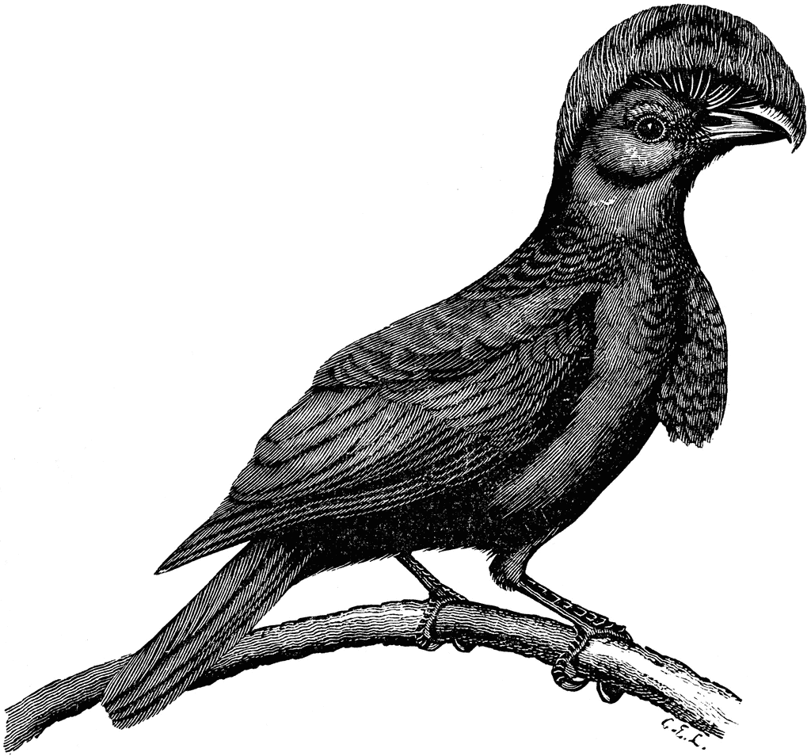

Slide 44
v

Slide 45
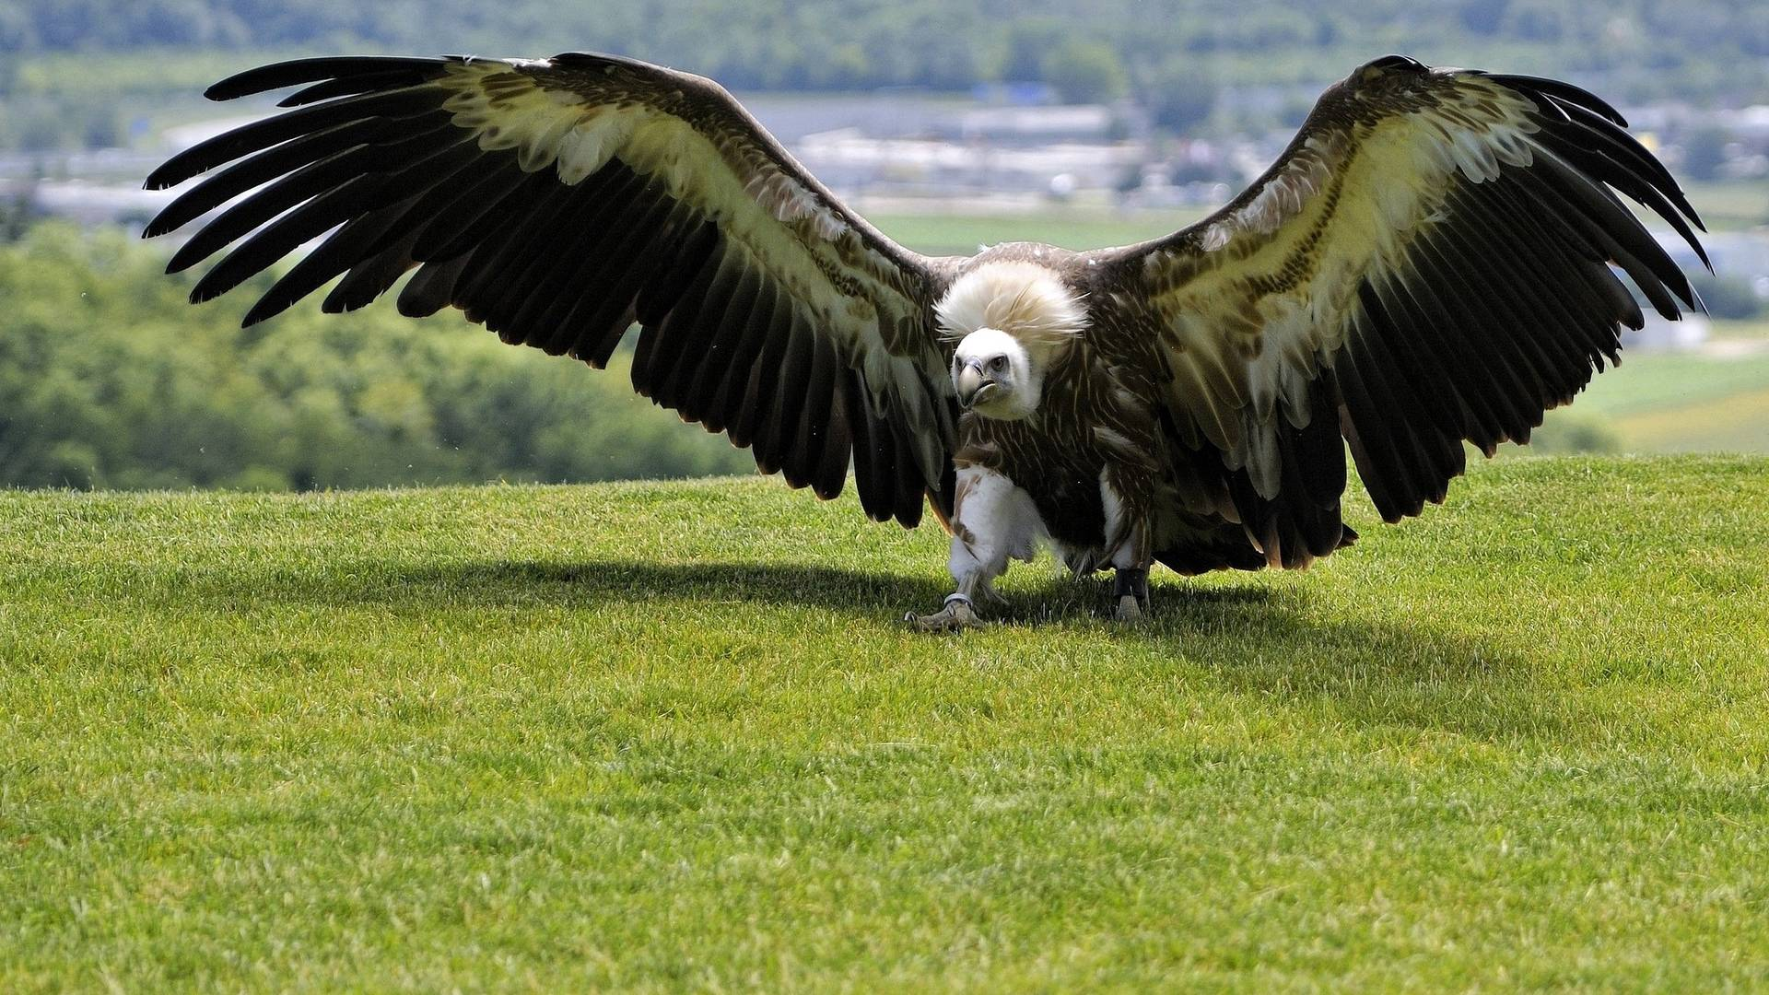

Slide 46
w

Slide 47
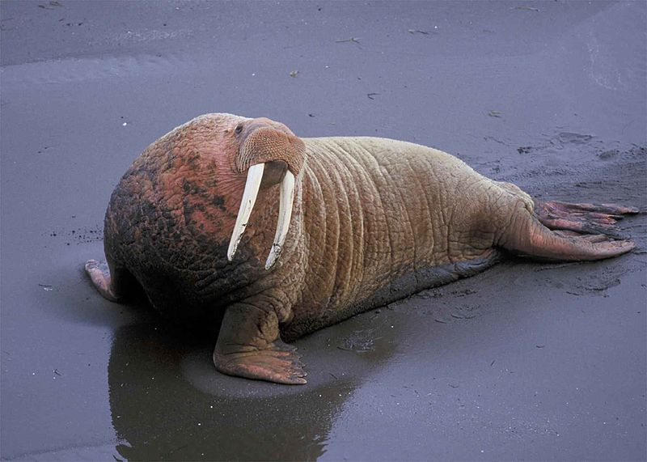

Slide 48
x

Slide 49
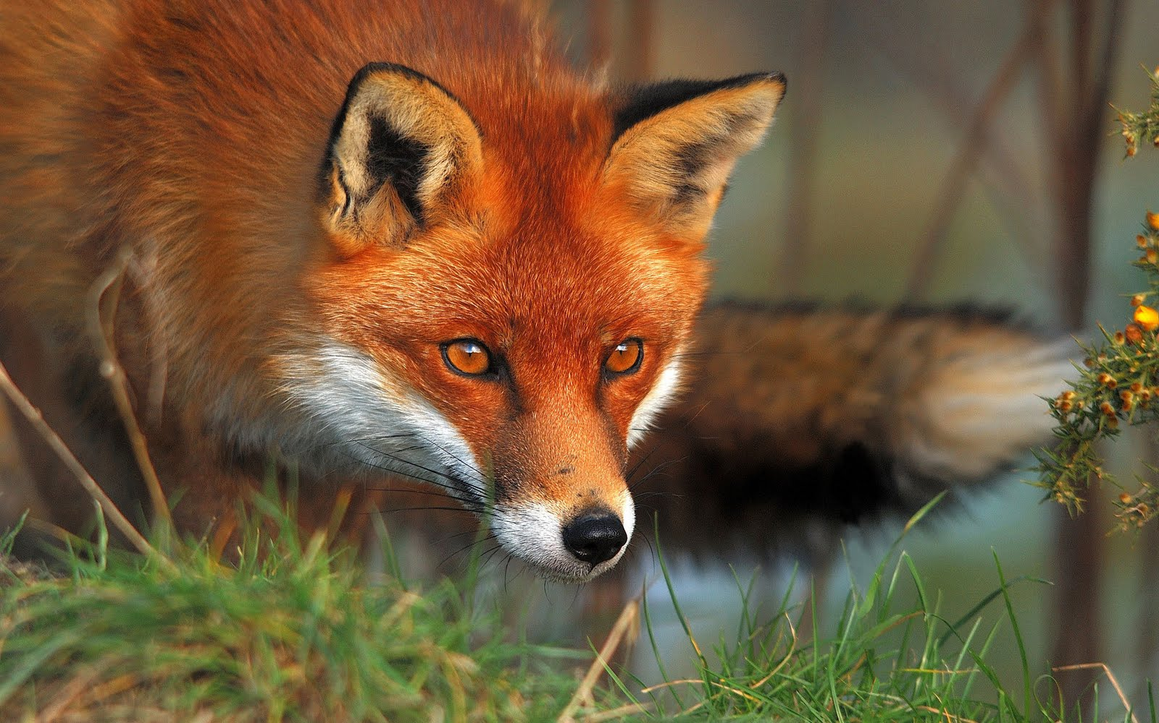

Slide 50
y

Slide 51
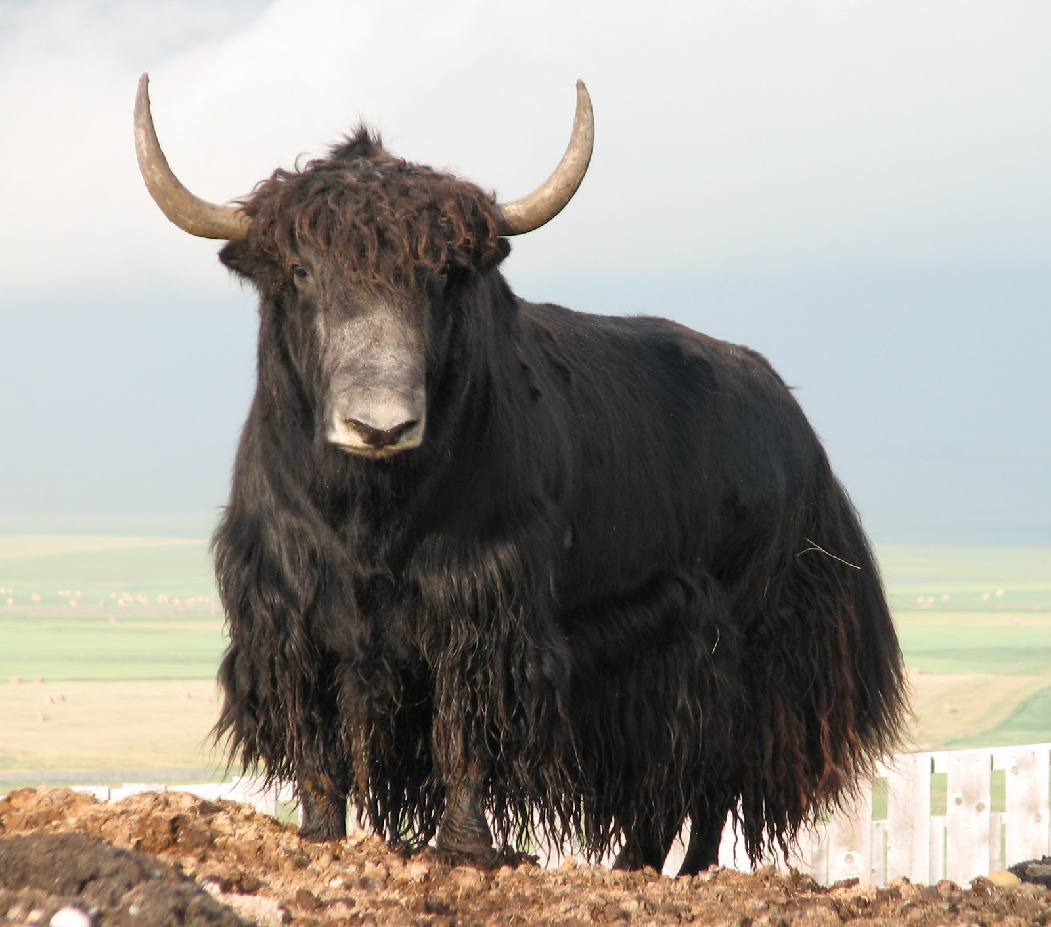

Slide 52
z

Slide 53
